Slide 1
Kiviainesten laatu, miten siihen päästään, mitä siltä vaaditaan Vesa Laitinen, Peab Industri Oy Infra ry päällystekurssi 15.3.2023

Slide 2
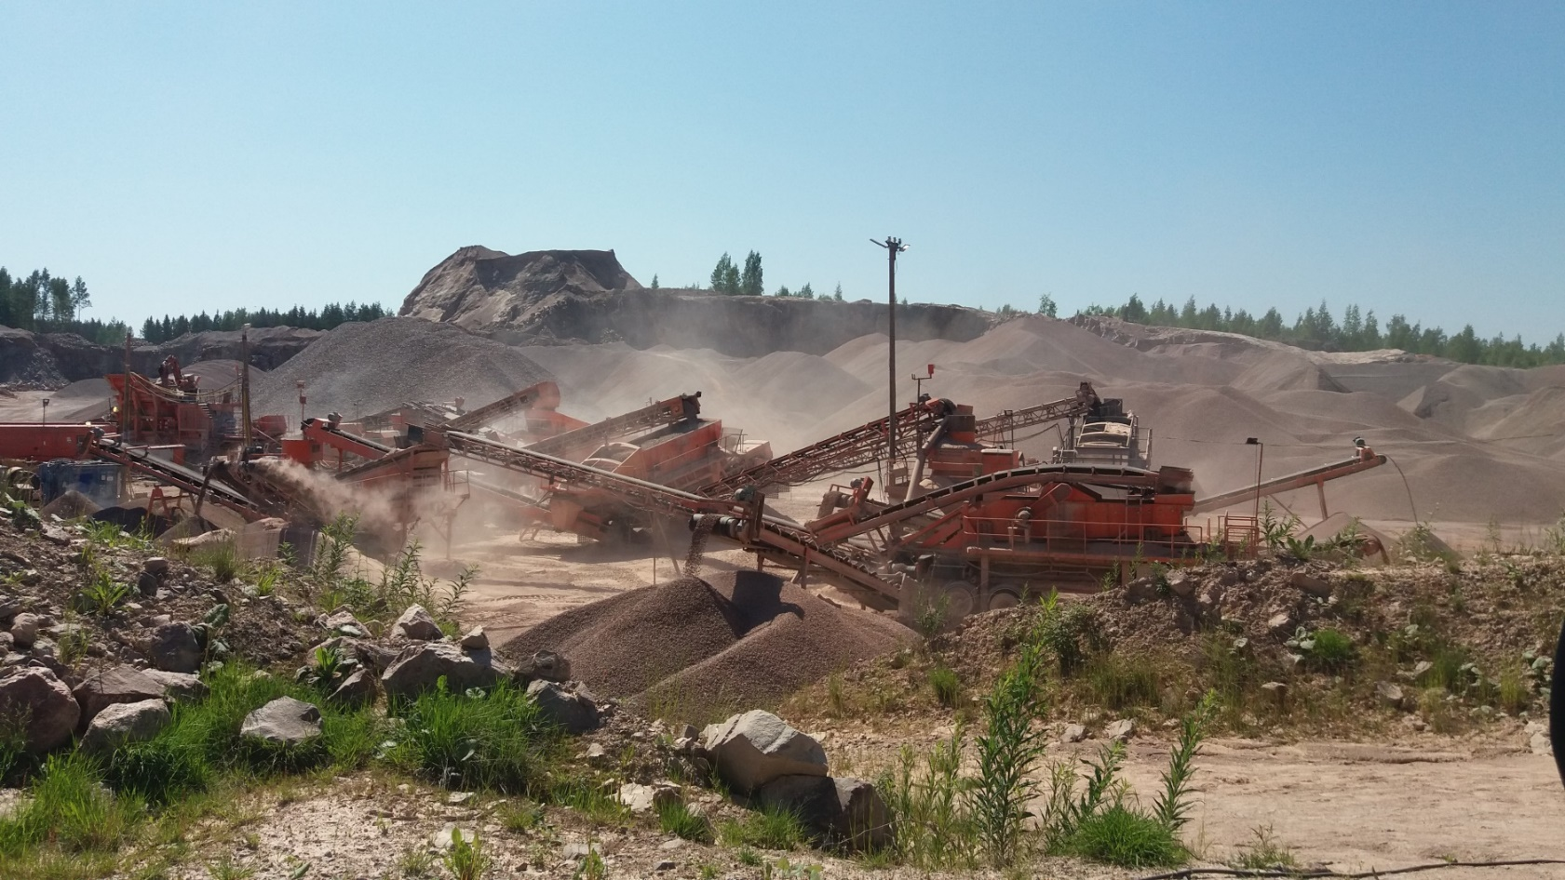
Perusta
Rakennuskiviainesten myyminen on EU-lainsäädännön alaista eli siis osa Suomen lainsäädäntöä (Rakennustuoteasetus)
Vaaditaan CE-merkintä
CE-merkinnälle vaatimus on, että tuottaja on aina varma tuotteensa laadusta
Rakennustuotteille on olemassa tuotestandardit vaatimuksineen, joista kansalliset sovellusohjeet (Asfalttinormit)
Kuva: Eero Sorri Peab Industry
Oy

Slide 3
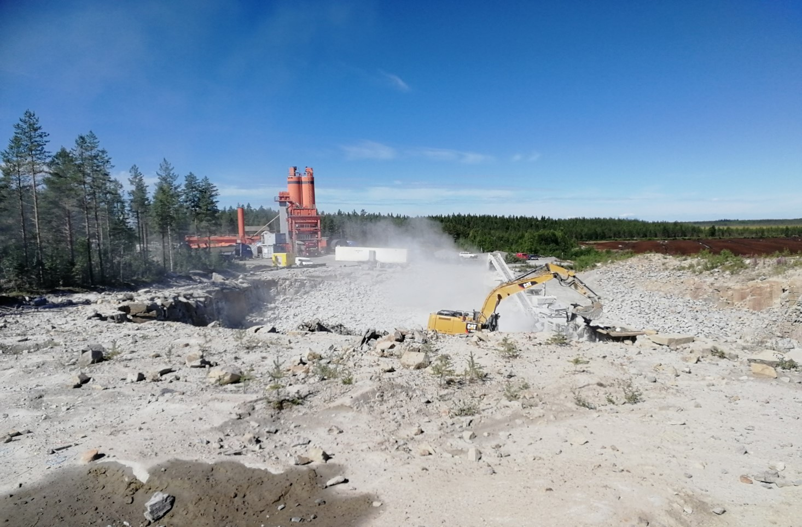
Mitä pitää tehdä
Tuotestandardi määrää vähimmäistestaukset laadun osoittamiseksi sekä tuloksille sallitut poikkeamat
Ei tarkoita, että tämä välttämättä riittää
Tutki riittävästi, että itse tiedät laadun
Pelkkä minimitutkiminen ei ole lainmukainen peruste laadun osoittamiseen - menettelystä syytä sopia ostajan kanssa
Suomen kiviainesesiintymät ovat erilaisia ja jokaista on käsiteltävä omanaan
Kiviainestuottajan on tunnettava esiintymänsä
Kuva: Eero Sorri Peab Industr Oyy

Slide 4
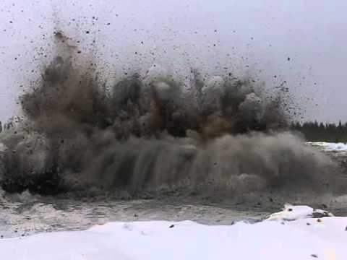
Mitä pitää tehdä
Koko tuotanto suunniteltava ottaen huomioon tavoite, mitä tuotteelta vaaditaan
Oleellista on louhinnan suunnittelu
Oikea panostus – ei liian raaka
Kuinka louhinta tehdään (räjäytyssuunnitelma)
Väärin tehty kallion hajotus aiheuttaa kiviainekseen vaurioita, jotka seuraavat lopputuotteeseen saakka
Kivirakeiden mikrohalkeamat
Maltti on valttia - suunnittelu
Kuva_ Louhinta Kääntä Oy

Slide 5
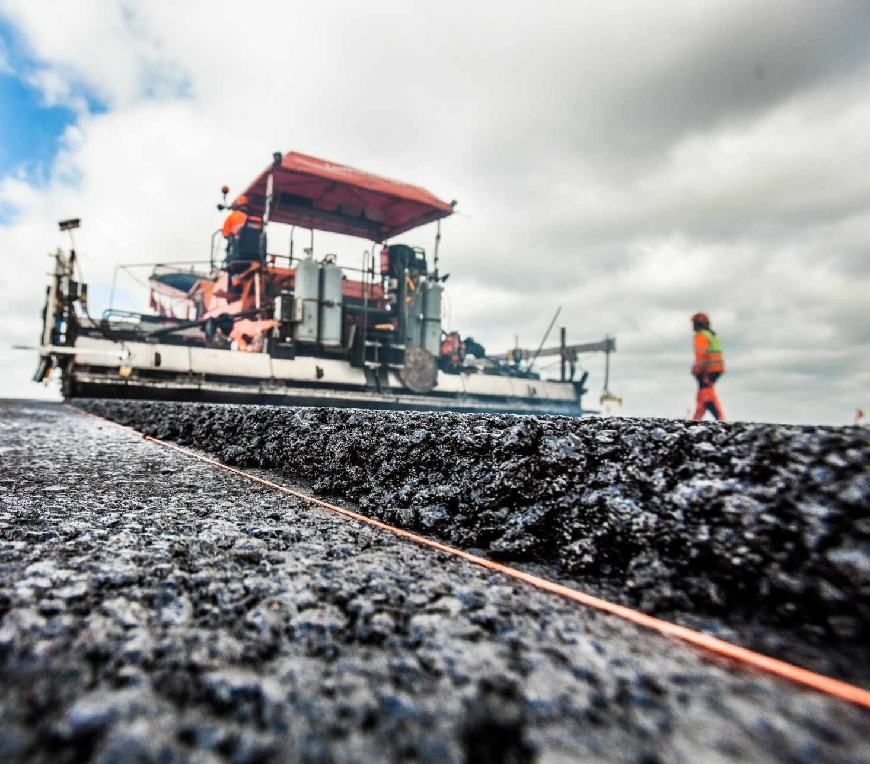
Mitä pitää tehdä
Kuva: Eero Sorri Peab Industry
Oy
Kiviainestoimittajalta riittävä selvitys, kuinka laatu varmistetaan (toivottavasti vielä joskus CE-merkintä riittää), tällä hetkellä niin ei valitettavasti vielä ole, vaan piiloudutaan virheellisesti sen taakse vastuuta kierrellen
Ostajan oma laadun tarkistus
Tekijän ammattitaito – mitä vaaditaan ja kuinka siihen vastataan
Minä tekijänä vastaan siitä mitä saan aikaan

Slide 6
Mikä on tärkeää
Kuva: Eero Sorri Peab Industry
Oy
Keskeiset tekniset ominaisuudet
Lujuus (kuulamyllyarvo) - merkittävin tekijä päällysteen kulumiskestävyydelle
Muoto - merkitystä päällysteen toiminnallisuuteen - pääasiallisesti asfaltin suhteitukseen vaikuttava tekijä
Rakeisuus - rakeisuudella voidaan merkittävästi vaikuttaa asfalttimassan ja –päällysteen toimivuuteen - kiviaineksen rakeisuus on valmistettava päällysteen toiminnallisten vaatimusten perusteella – Asfalttinormien ohjealue ei ole aina riittävä vaatimus, vaan sitä on tarkennettava päällysteen tavoitteen mukaan
Mineraalikoostumus - ei liikaa haitallisia mineraaleja - tunnetaanko esiintymän minerologia riittävän hyvin?

Slide 7
Tilaajan vaatimukset
Tilaaja ilmoittaa, minkälaisen tuotteen (asfalttipäällysteen) haluaa, tuottaja huolehtii, kuinka sen tekee
Päällekkäisiä/ristiriitaisia vaatimuksia ei saa olla – päällysteen toiminnallisuus / materiaalivaatimukset
Suunnitelmien ja asiakirjojen laatijoiden on oltava asiantuntijoita – vanhojen suunnitelmien kopioiminen ei ole ammattilaisen toimintaa eikä nykypäivää (tilaajan valvonta)

Slide 8
Tilaajan vaatimukset

Slide 9
Tulevaisuus
Vihreä siirtymä ja tuottavuus
Oikea murskausajankohta ja toimintatapa
Kosteuden hallinta (pöly)
Kokonaisvaikutus: asfaltinvalmistus / kiviaineksen tuotanto
Kiviaineksen tehokkain käyttö
Oikea louhinta ja murskaus - laatu
Vastuun ottaminen, mitä tuottaa
Yhteistyö ja etukäteissuunnittelu
Kiviainestuottajan omat näkemykset ja vaihtoehdot tuotteille
Tuotannon hiilidioksidipäästöt – mitä voidaan ja pitää tehdä
Asfaltti/kiviainestuotanto

Slide 10
Kiitos!

